Slide 1
«Использование ИКТ в обучении детей
правилам безопасного поведения на дороге»
Подготовила: Артамонова И.А.

Slide 2
В работе с детьми по обучению правилам дорожного движения педагогам наряду с традиционными формами работы предлагается использовать информационные технологии.
Использование информационно-коммуникационных технологий в воспитательно-образовательном процессе в дошкольном учреждении – это один из самых новых и актуальных вопросов в дошкольной педагогике.

Slide 3
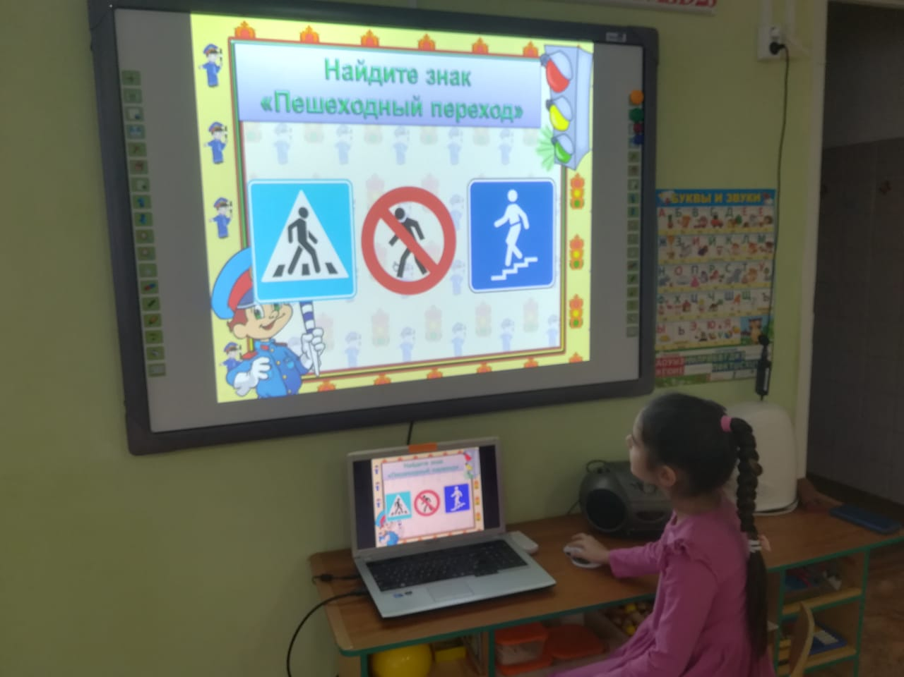
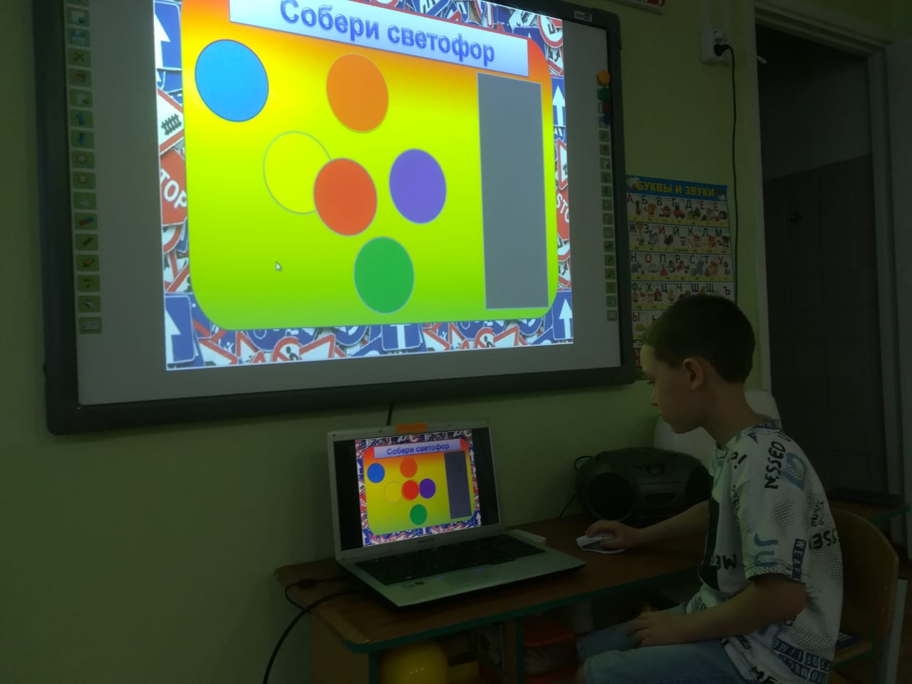
В своей практике воспитатели активно используют компьютерные презентации в программе Power Point

Slide 4
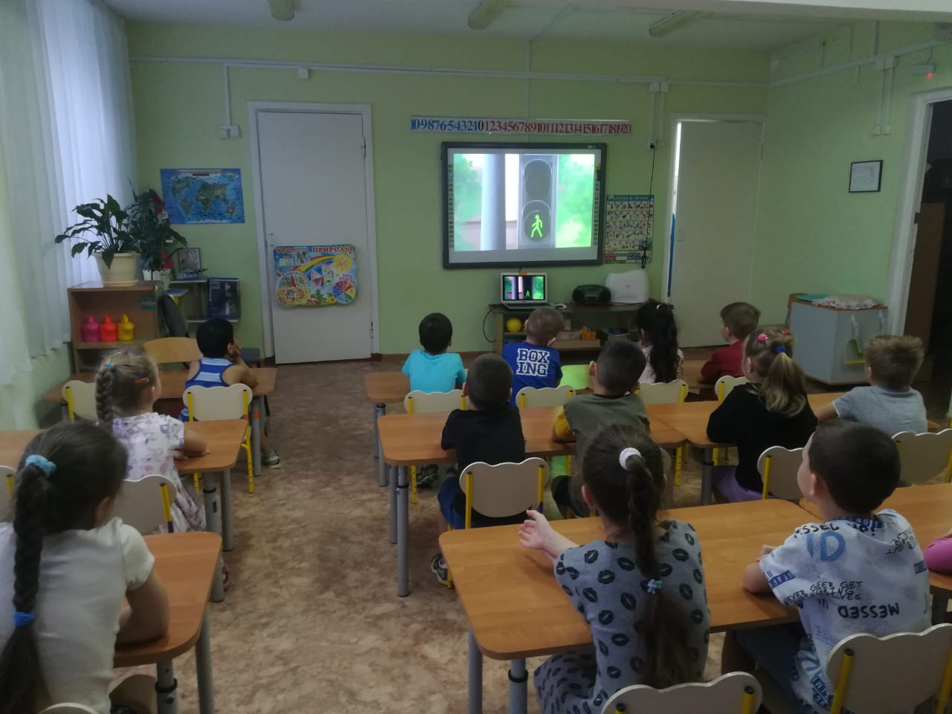
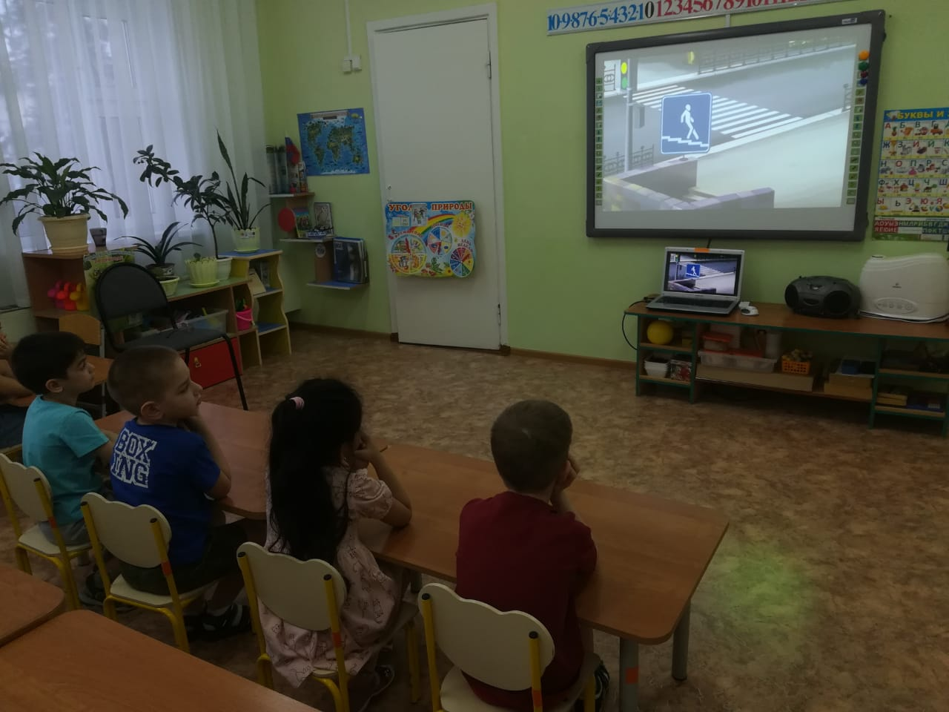
Качественные иллюстративные материалы обеспечивают «эффективность» восприятия информации.
С помощью программы Windows Media демонстрируем детям обучающие мультфильмы.
в подготовительной группе – «Уроки тетушки Совы (Азбука безопасности на дороге)

Slide 5
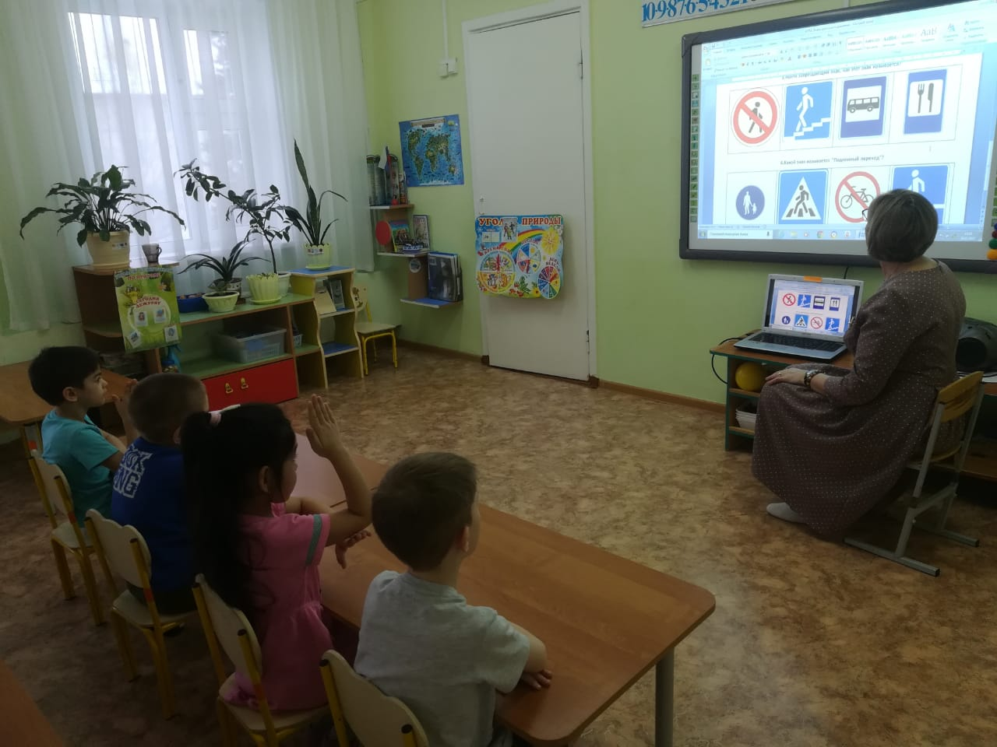
Для обобщения знаний дошкольников правил дорожного движения мы, начинаем со старшей группы, можно применять разнообразные дидактические игры, используя программу Microsoft Word.
Например, в игре «Найди лишнее» дети из предложенных знаков выбирают лишний знак, который не соответствует данной группе.

Slide 6
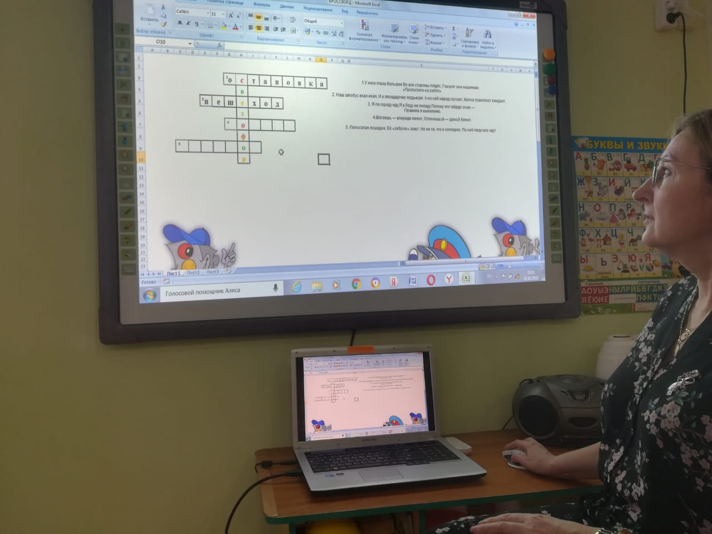
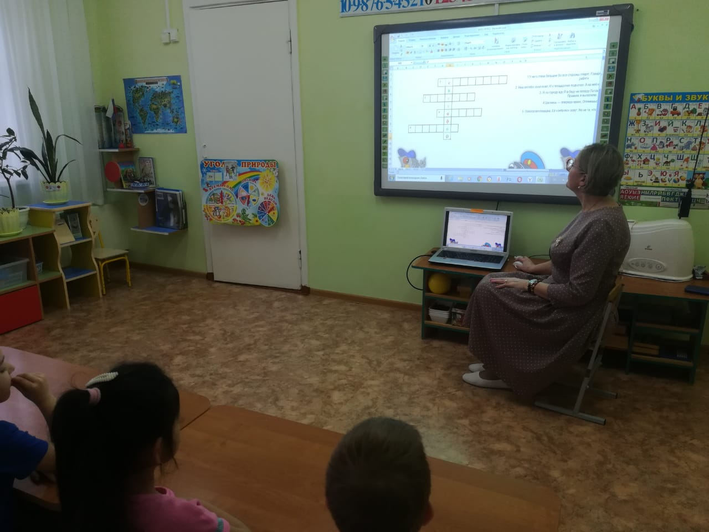
В программе Microsoft Excel можно составлять самые разнообразные кроссворды

Slide 7
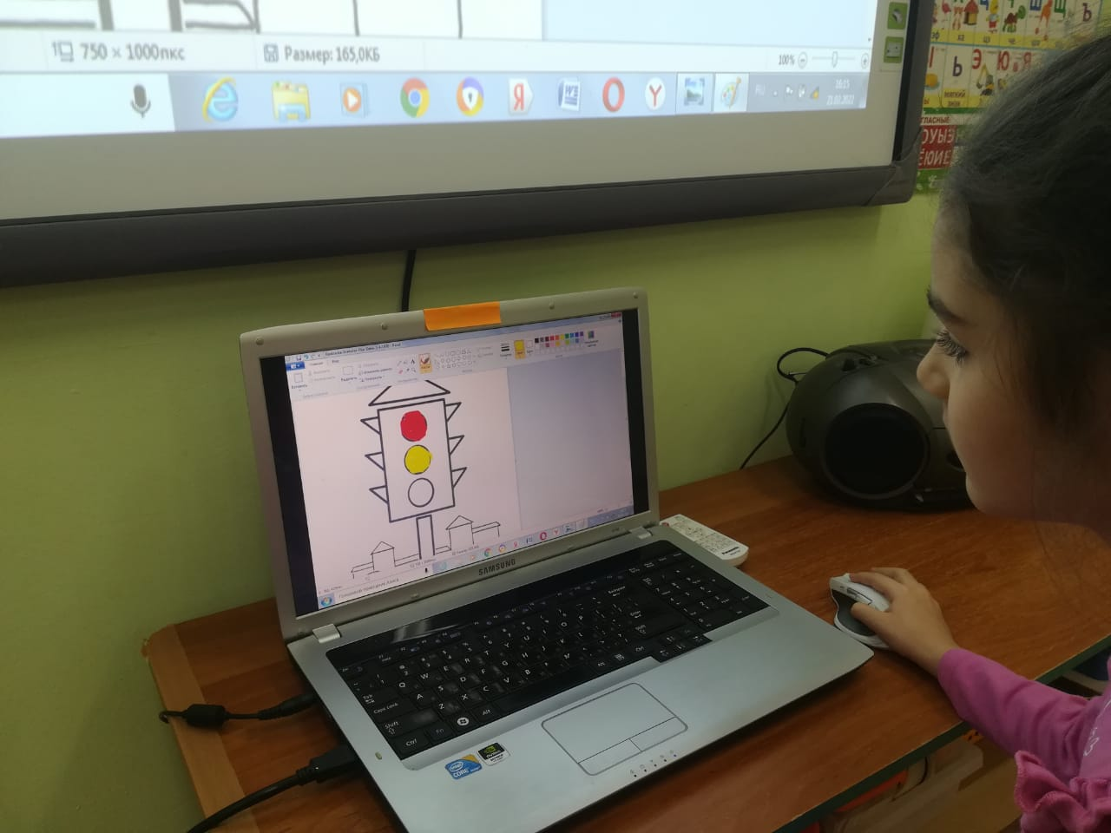
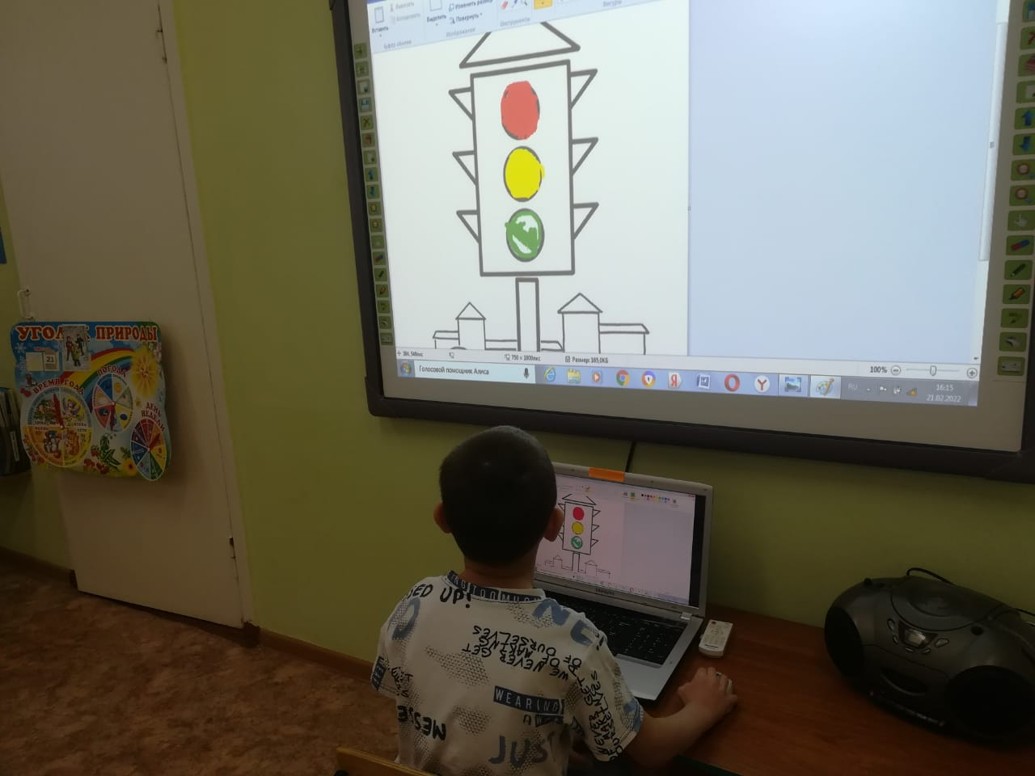
Для организации самостоятельной деятельности детей старшего дошкольного возраста мы предлагаем использовать программу Paint, в которой дети могут почувствовать себя настоящими художниками. В эту программу загружаются раскраски по правилам дорожного движения из Интернет ресурсов, которые дают воспитанникам возможность для творческой деятельности.

Slide 8
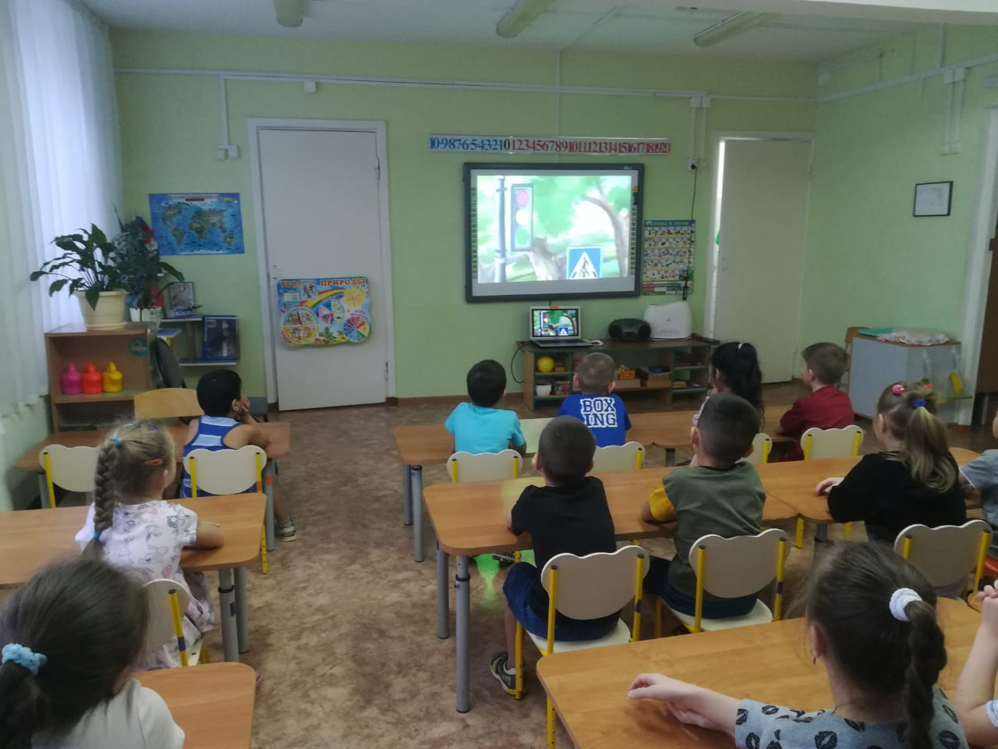
Таким образом, использование информационных технологий в дошкольном образовательном процессе ведет к повышению усвоения знаний дошкольниками на более высокий уровень. Несет в себе образный тип информации, обладает стимулом познавательной активности.

